Slide 1
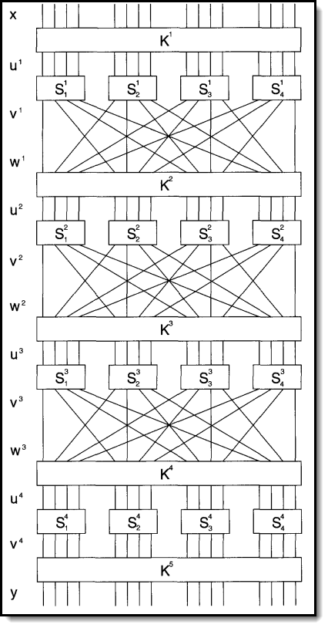
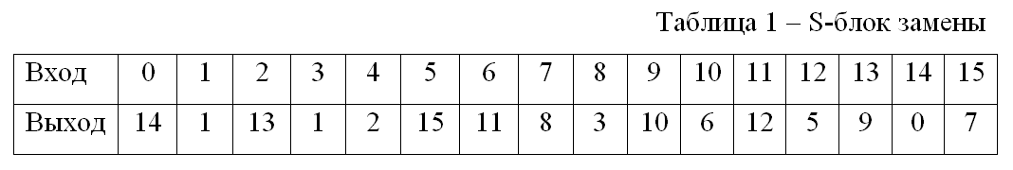
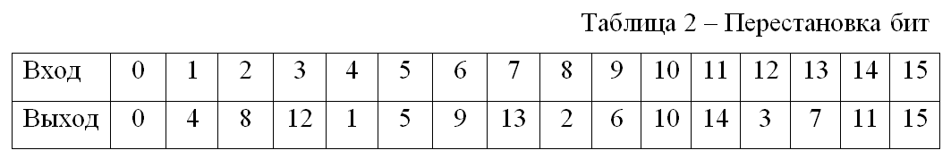
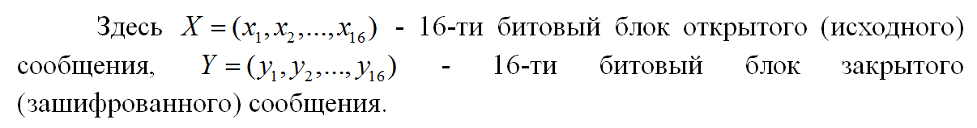
Алгоритм шифрования, построенный на основе сети SPN
(Substitution-Permutation Network)

Slide 2

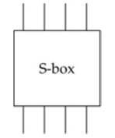
Алгоритм шифрования, построенный на основе сети SPN
(Substitution-Permutation Network)
Замена бит в блоке
2
3

Slide 3
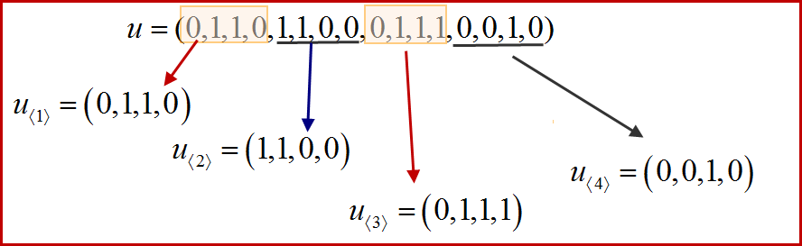
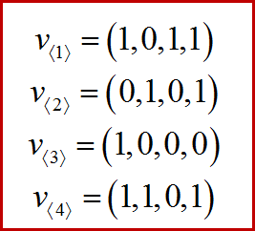

Алгоритм шифрования, построенный на основе сети SPN
(Substitution-Permutation Network)
Замена бит в блоке

Slide 4
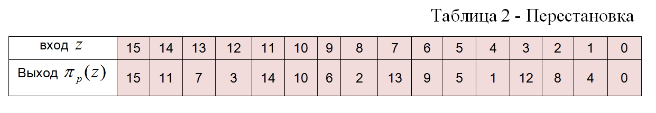
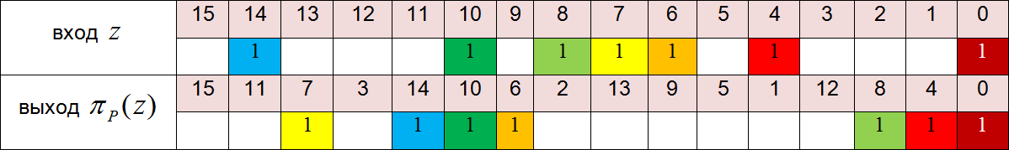
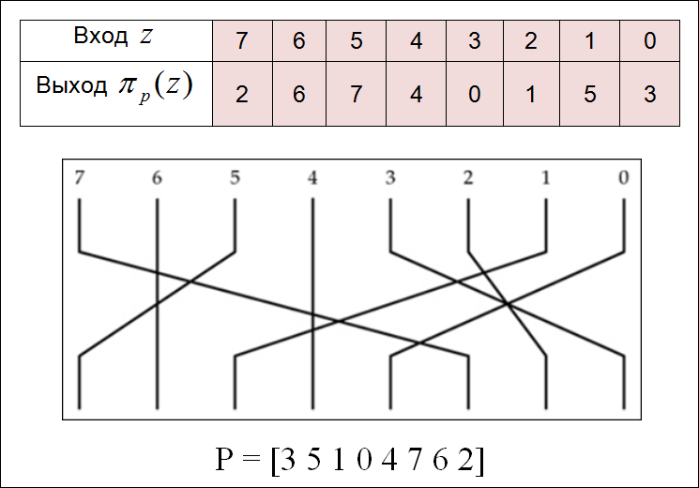
Алгоритм шифрования, построенный на основе сети SPN
(Substitution-Permutation Network)
Перестановка:

Slide 5
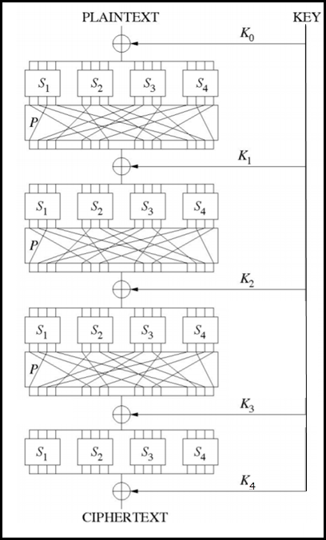
Алгоритм генерации подключей для шифрования

Slide 6
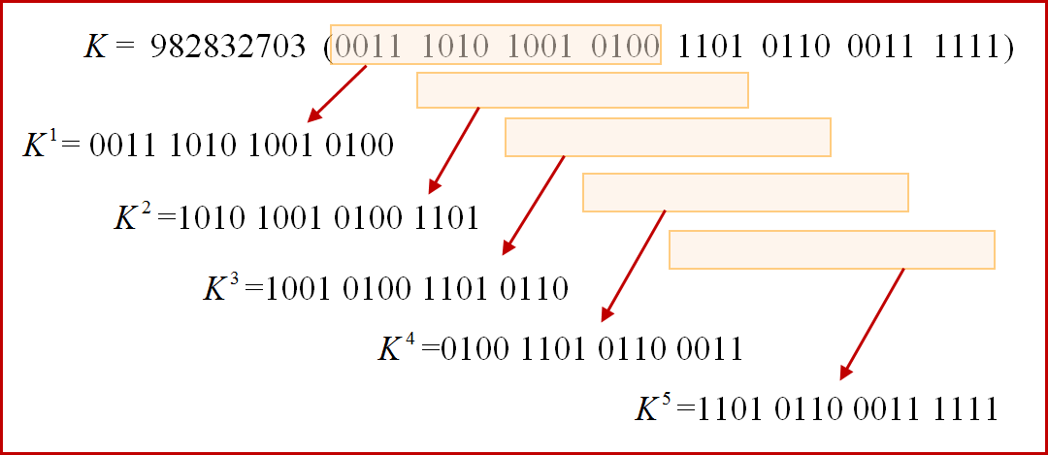
Алгоритм шифрования, построенный на основе сети SPN
(Substitution-Permutation Network)
Алгоритм генерации подключей для шифрования
Процедура генерации подключей заключается в следующем:
все пять подключей получаются последовательным выбором 16 бит из 32 битного ключа

Slide 7
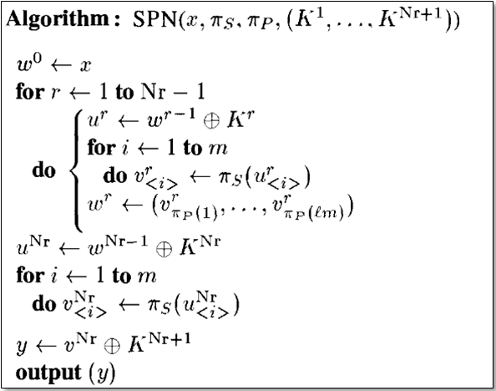
Алгоритм шифрования, построенный на основе сети SPN
(Substitution-Permutation Network)
Алгоритм шифрования

Slide 8

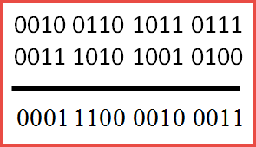
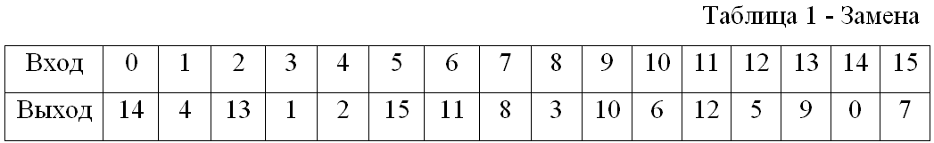
Алгоритм шифрования

Slide 9
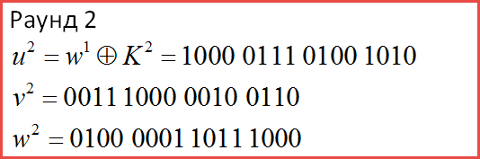
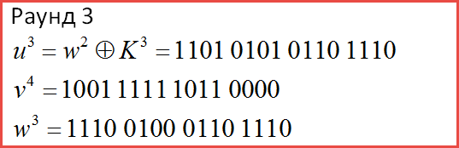
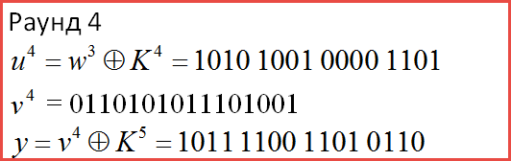
Алгоритм шифрования
В последнем раунде отсутствует перестановка бит после операции замены выполняется дополнительное сложение по модулю 2 с пятым подключом. Так сделано для того, чтобы использовать ту же самую схему для расшифрования данных.

Slide 10
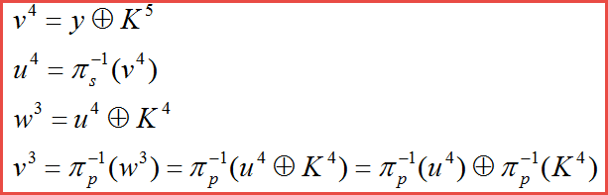
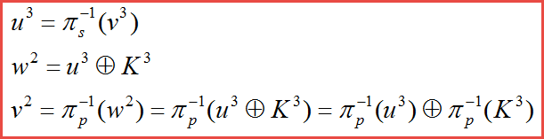
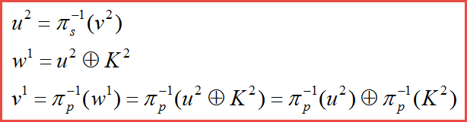

Алгоритм расшифрования

Slide 11

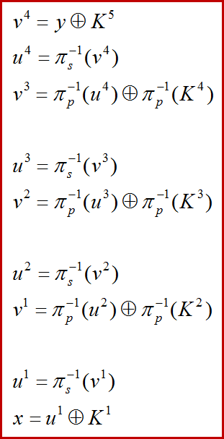
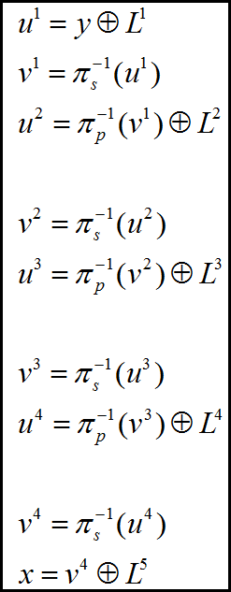
Алгоритм расшифрования

Slide 12
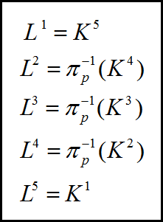
Алгоритм расшифрования

Slide 13
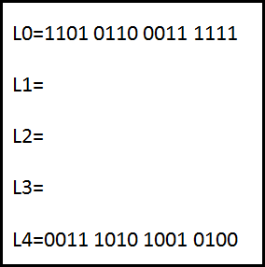
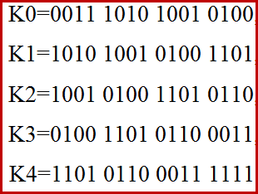
Пример

Slide 14
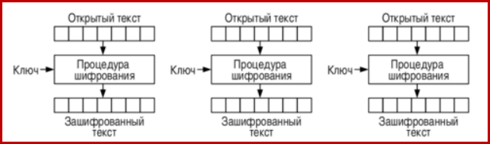
Пример (режим ECB)
x = [9911, 12432, 456, 21]
y=[48342, 41317, 8756, 23451]
9911
K
шифрование
48342

Slide 15
Пример (режим ECB)
x = [9911, 12432, 456, 21]
y=[48342, 41317, 8756, 23451]
9911
12432
K
шифрование
K
шифрование
48342
41317

Slide 16
Пример (режим ECB)
x = [9911, 12432, 456]
y=[48342, 41317, 8756]
9911
12432
456
K
шифрование
K
шифрование
K
шифрование
48342
41317
8756

Slide 17
Пример (режим ECB)
y=[48342, 41317, 8756]
x = [9911, 12432, 456]
48342
K
расшифрование
9911

Slide 18
Пример (режим ECB)
y=[48342, 41317, 8756]
x = [9911, 12432, 456]
48342
41317
K
расшифрование
K
расшифрование
9911
12432

Slide 19
Пример (режим ECB)
y=[48342, 41317, 8756]
x = [9911, 12432, 456]
48342
41317
8756
K
расшифрование
K
расшифрование
K
расшифрование
9911
12432
456

Slide 20
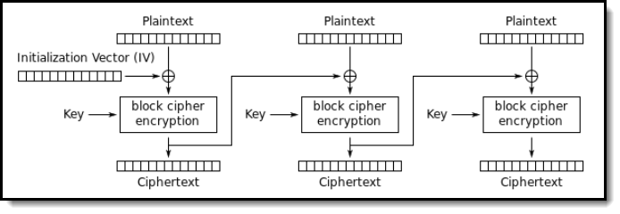
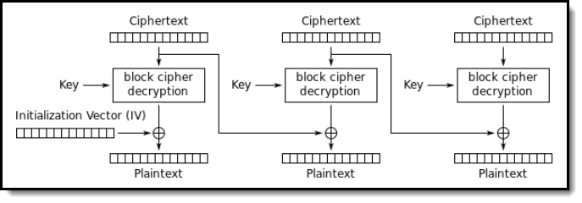
Режим шифрования CBC
Шифрование
Расшифрование

Slide 21
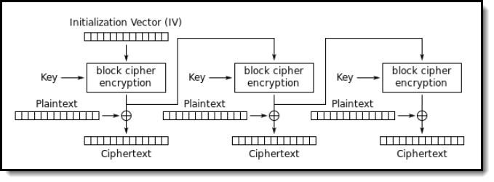
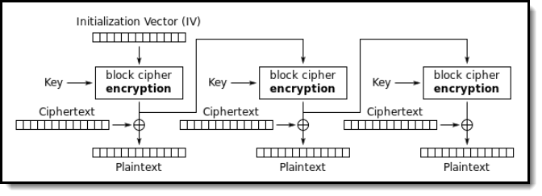
Режим шифрования OFB
Шифрование
Расшифрование

Slide 22
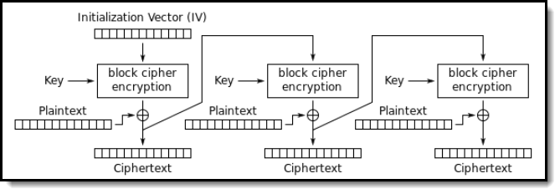
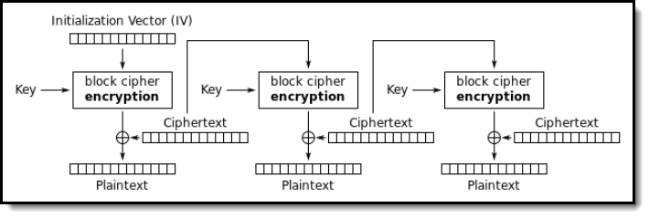
Режим шифрования CFB
Шифрование
Расшифрование

Slide 23
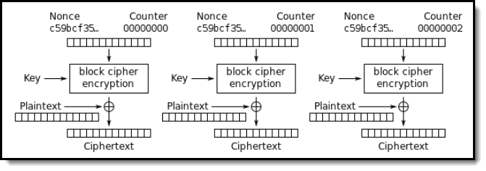
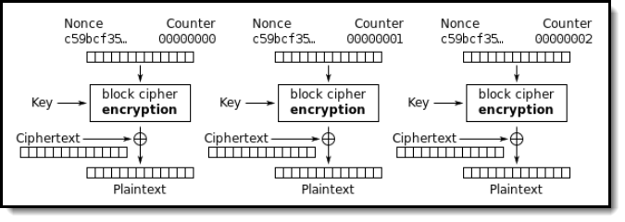
Режим шифрования CTR
Шифрование
Расшифрование

